Slide 1
单片机开发过程中的
调试绝招(下)
韦东山

Slide 2
韦东山
从业20年，
15年嵌入式培训经验，涉及Linux、FreeRTOS、RT-Thread等，
专注于嵌入式操作系统。

Slide 3
主题
绝招1：栈回溯自动化分析
绝招2：修改bin文件实现多个断点

Slide 4

直播对应的源码，请加微信索取

Slide 5
一、栈回溯自动化分析
内容：
怎么在栈里挑出“返回地址”
根据“返回地址”怎么定位到“文件、函数、行”

Slide 6
怎么在栈里挑出“返回地址”

Slide 7
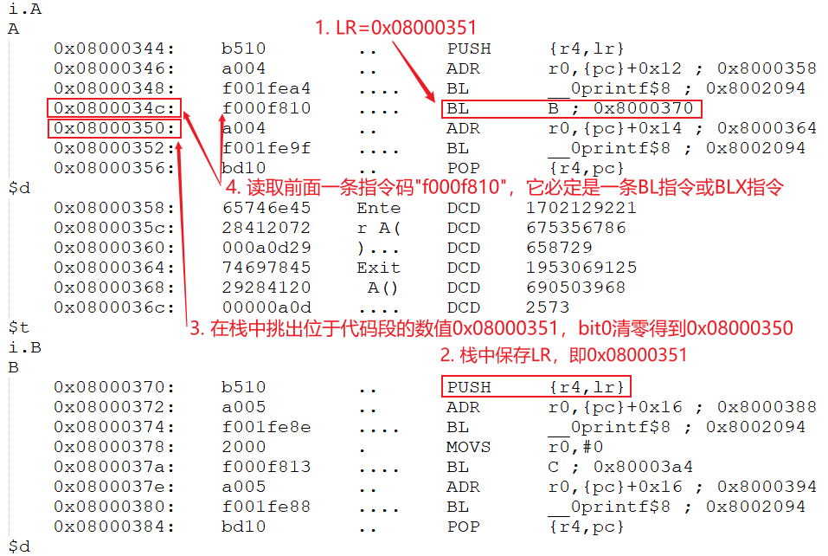

Slide 9
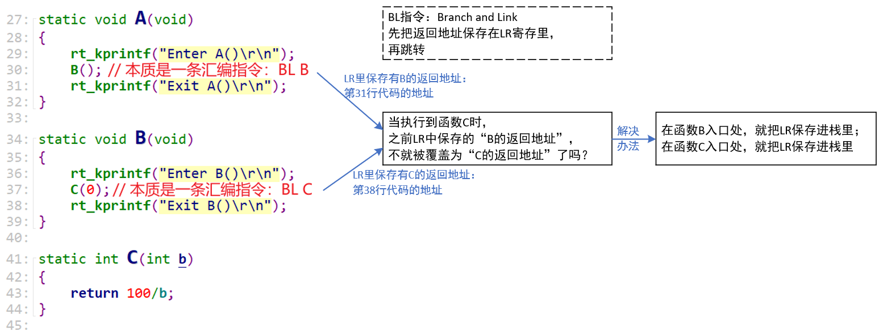
C语言函数的返回地址，保存在栈里

Slide 10
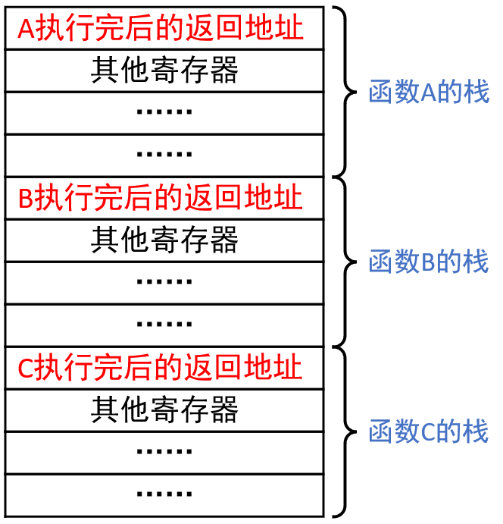
栈内容示例

Slide 11
2. 修改异常处理函数打印栈内容

Slide 12
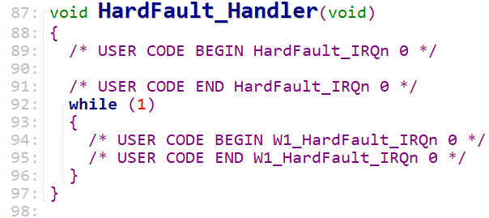
发生错误时，异常函数如何处理？
太浪费！我们可以打印更多信息！

Slide 13
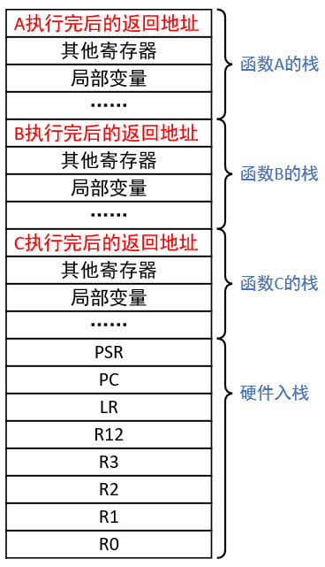
发生错误时，栈的使用情况

Slide 14
修改HardFault_Handler
IMPORT rt_hw_hard_fault_exception
EXPORT HardFault_Handler
HardFault_Handler PROC
; get current context
TST lr, #0x04 ; if(!EXC_RETURN[2])
ITE EQ
MRSEQ r0, msp ; [2]=0 ==> Z=1, get fault context from handler.
MRSNE r0, psp ; [2]=1 ==> Z=0, get fault context from thread.
STMFD r0!, {r4 - r11} ; push r4 - r11 register
STMFD r0!, {lr} ; push exec_return register
TST lr, #0x04 ; if(!EXC_RETURN[2])
ITE EQ
MSREQ msp, r0 ; [2]=0 ==> Z=1, update stack pointer to MSP.
MSRNE psp, r0 ; [2]=1 ==> Z=0, update stack pointer to PSP.
PUSH {lr}
BL rt_hw_hard_fault_exception
POP {lr}
ORR lr, lr, #0x04
BX lr
ENDP

Slide 15
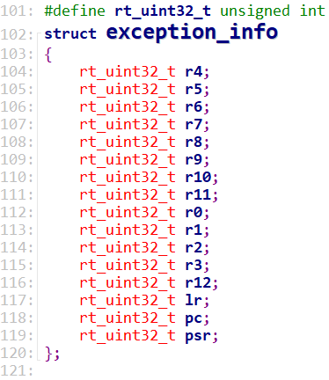
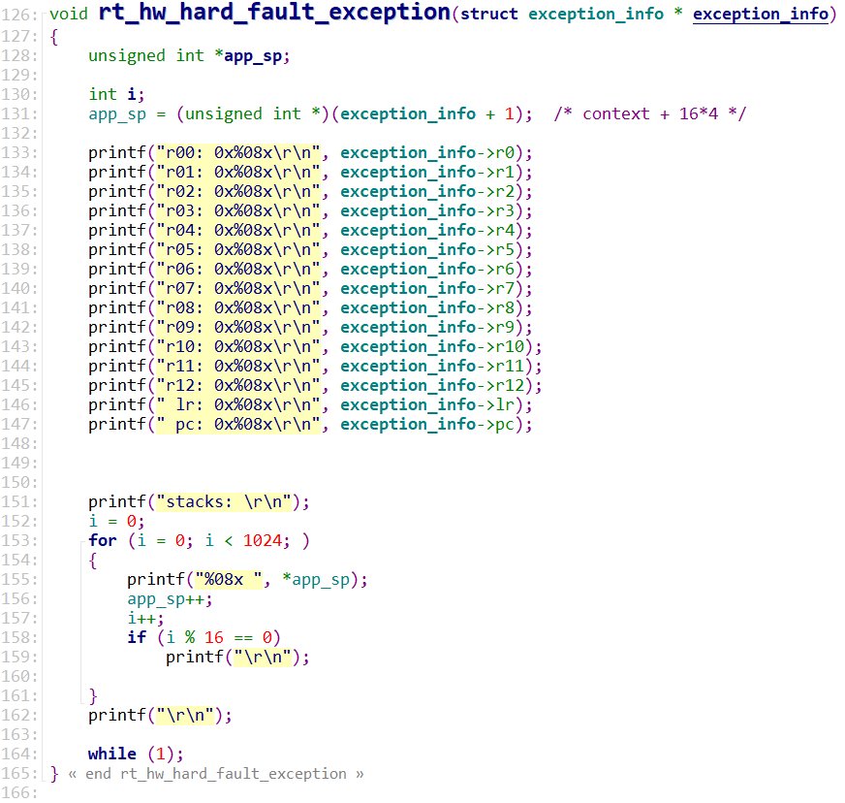
打印寄存器和栈

Slide 16
3.示例：手工分析栈，找出函数调用关系

Slide 17
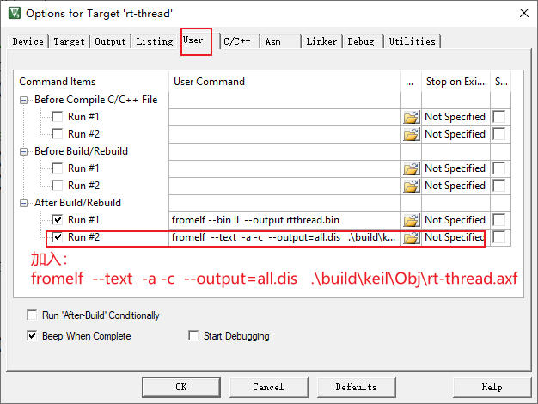
要分析栈，需要得到程序的反汇编码
fromelf --text -a -c --output=all.dis F103_Moduel\F103_Moduel.axf

Slide 18
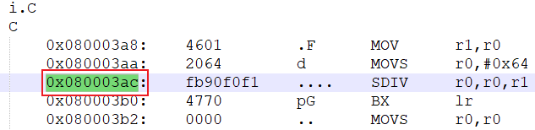
3.1 根据PC值在反汇编文件中找到发生错误的位置

Slide 19
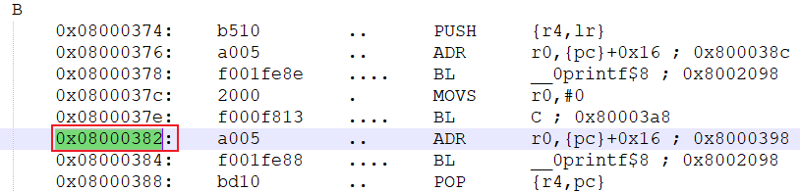
3.2 发现函数C太简单，它根本没有使用栈，
函数C执行完，直接返回到LR。
在打印的信息中，LR=0x08000383，去掉bit0，就是：0x08000382
根据这个值，在反汇编文件中找到函数C的调用者，是函数B

Slide 20
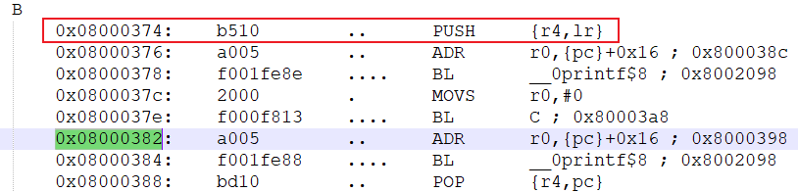
3.3 在函数B的入口处，发现使用了8字节的栈，并且保存了LR

Slide 21
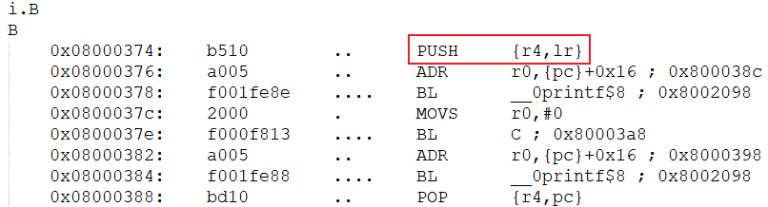
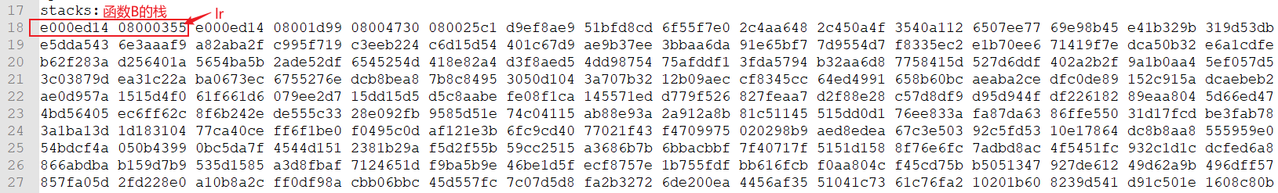
3.4 分析函数B的栈：确定返回地址LR=0x08000355，bit0清零后就是0x08000354

Slide 22
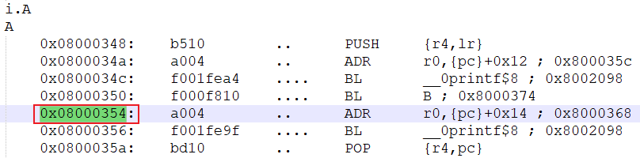
3.5 在反汇编中搜0x08000354 ，确定函数B的返回地址是函数A

Slide 23
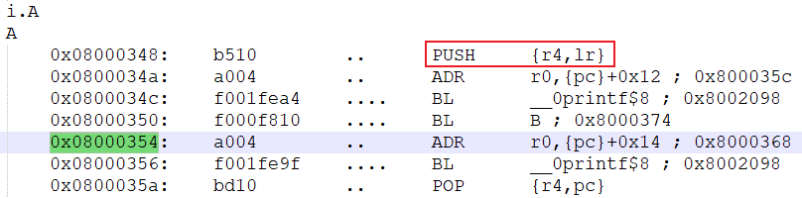
3.6 在函数A的入口处，发现使用了8字节的栈，并且保存了LR

Slide 24
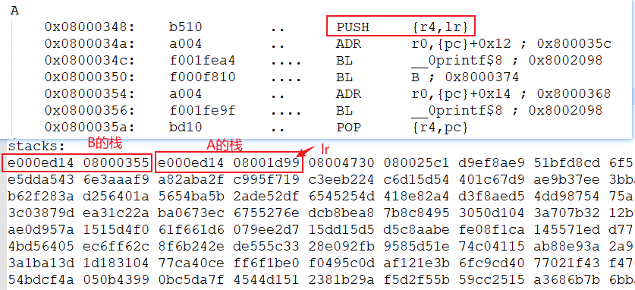
3.7 分析函数A的栈：确定返回地址LR=0x08001d99，bit0清零后就是0x08001d98
这是TestDebug函数

Slide 25
3.8 最终，调用链为：
TestDebug
A
B
C

Slide 26
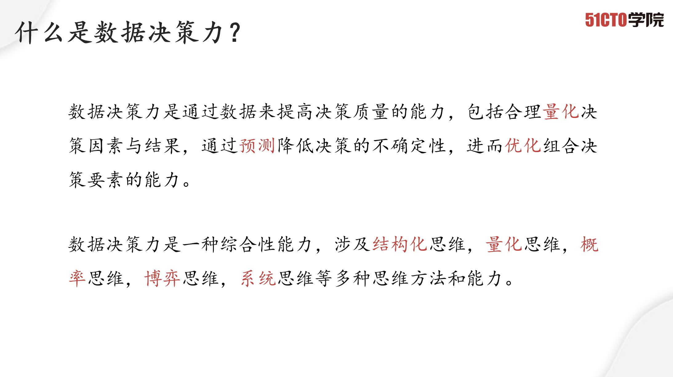
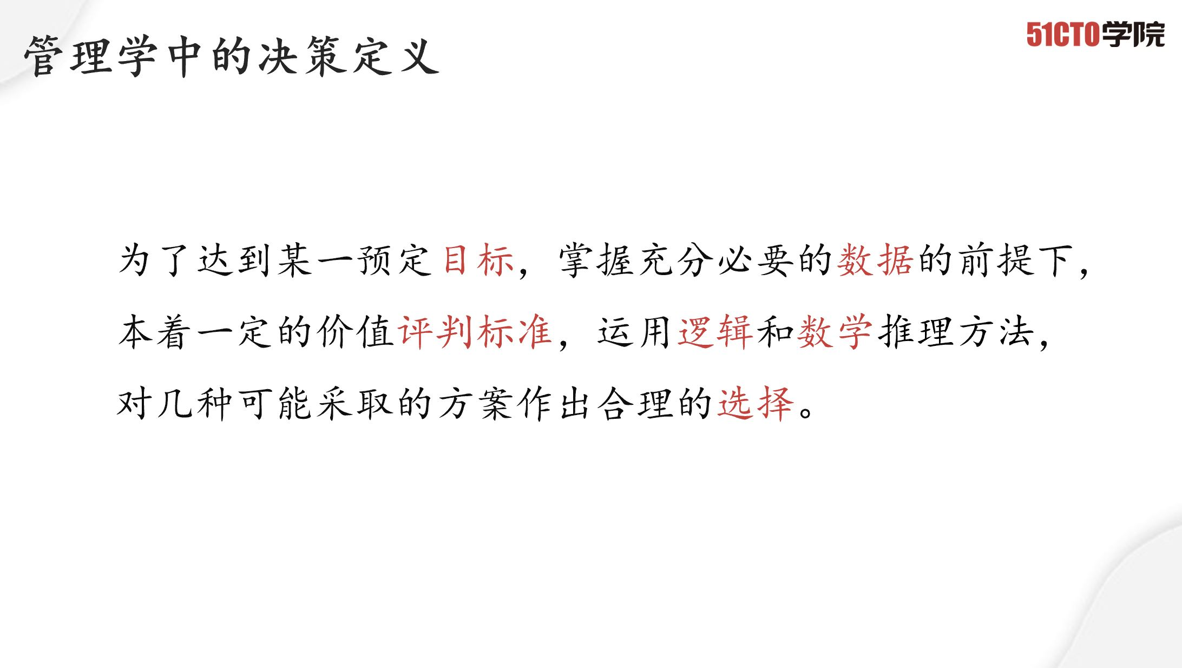

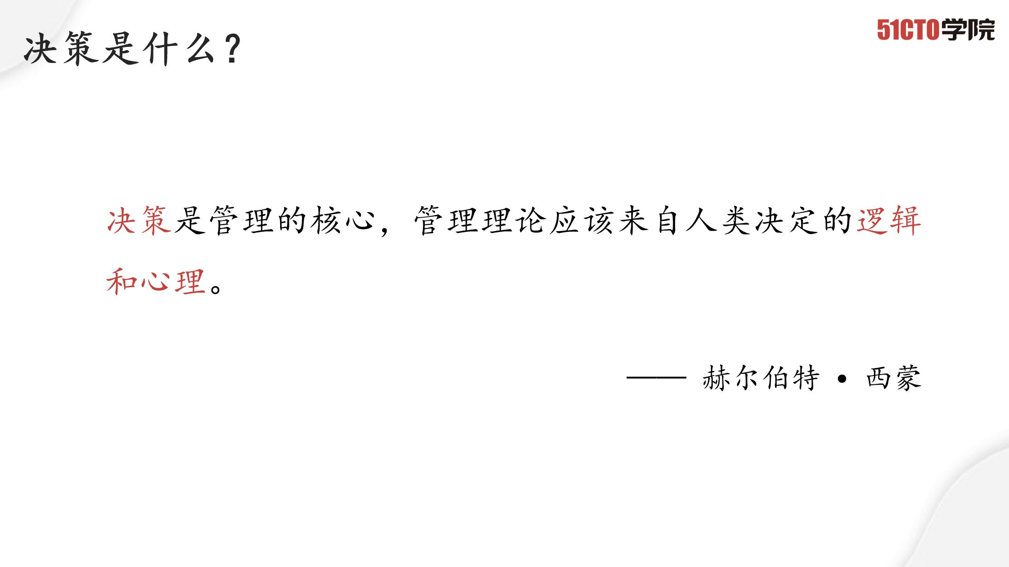
主题
内容

Slide 27
二、修改bin文件实现断点
内容：
什么情况下需要打断点
怎样人为触发断点
修改异常处理函数打印寄存器和栈内容
修改bin文件触发异常

Slide 28
什么情况下需要打断点
• 没有调试器
• 不方便使用调试器
• 想查看代码任意位置的状态

Slide 29
2. 怎样人为触发断点
• 修改原来的代码
• 改为swi指令，FreeRTOS已经使用它
• 改为未定义指令

Slide 30
3. 修改异常处理函数打印寄存器和栈内容

Slide 31
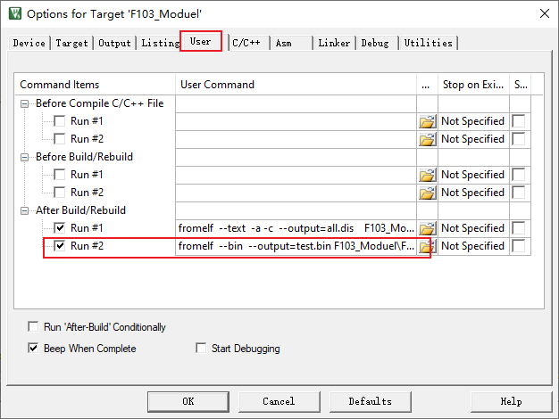
4. 修改bin文件
要修改bin文件，需要先得到bin文件：
fromelf --text -a -c --output=all.dis F103_Moduel\F103_Moduel.axf
fromelf --bin --output=test.bin F103_Moduel\F103_Moduel.axf

Slide 32
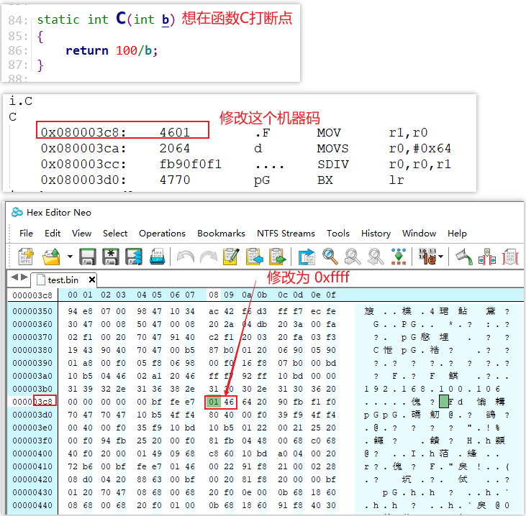

Slide 33
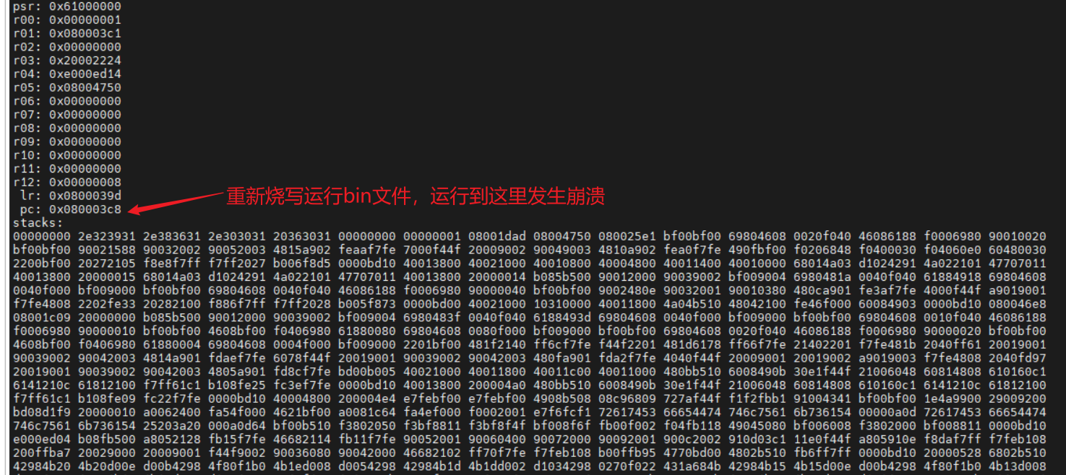
使用STM32CubeProgrammer烧写bin文件：
查看断点位置的寄存器、栈。

Slide 34
版权声明，本文档内容及版权归北京无忧创想信息技术有限公司所有。

